Slide 1
Chào mừng các em đến với tiết học môn Toán

Slide 2

KHỞI ĐỘNG
ĐỐ BẠN

Slide 3


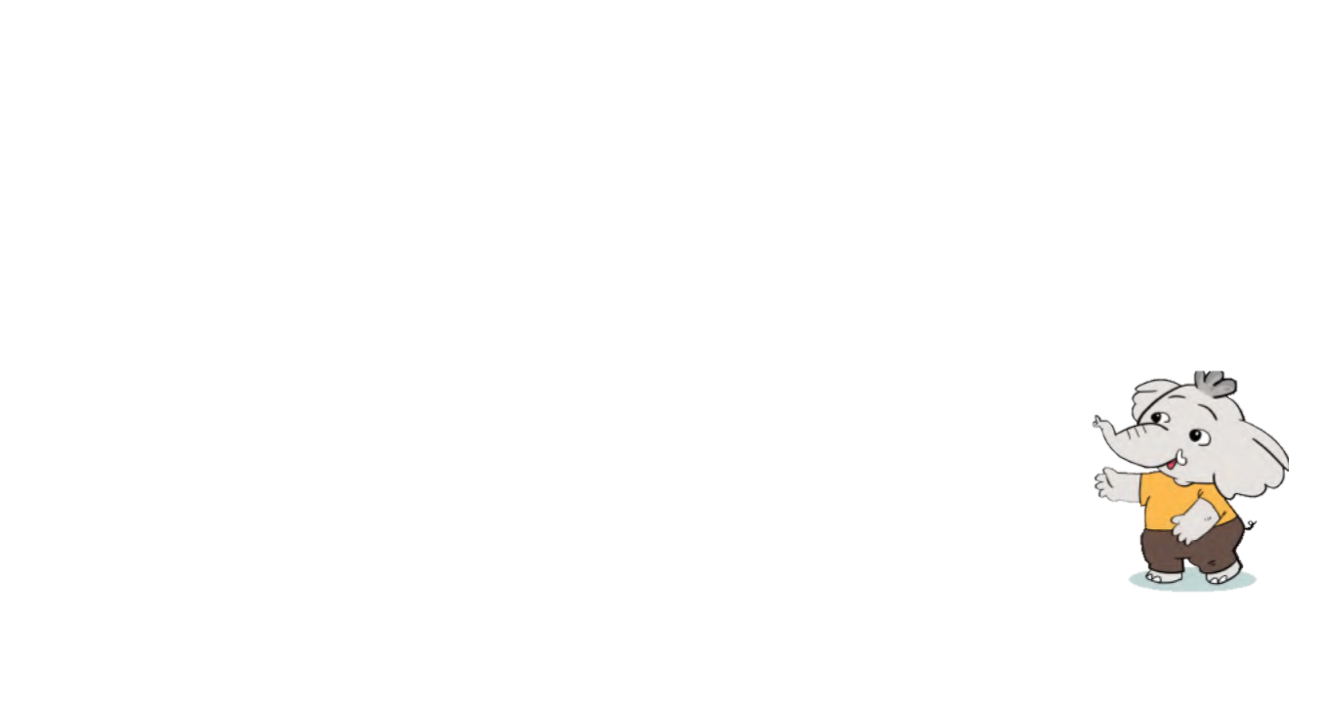
Đọc số: 764
Bảy trăm sáu mươi tư

Slide 4
Viết số:
Ba trăm năm mươi mốt
351

Slide 5
Viết số:
Tám trăm mười
810

Slide 6
Đọc số: 215
Hai trăm mười lăm

Slide 7
Đọc số: 501
Năm trăm linh một

Slide 8
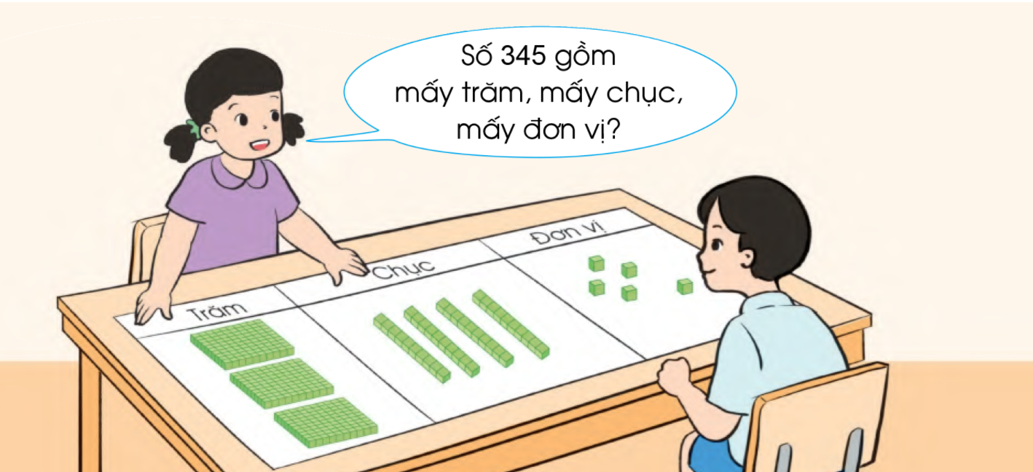
Hai bạn trong bức tranh đang làm gì?

Slide 9
Toán
Các số có ba chữ số (tiếp theo)

Slide 10

YÊU CẦU CẦN ĐẠT
Thực hiện được việc phân tích số có ba chữ số thành các trăm, chục, đơn vị.
Thực hành vận dụng trong giải quyết các tình huống thực tế.

Slide 11




KHÁM PHÁ
KIẾN THỨC MỚI

Slide 12


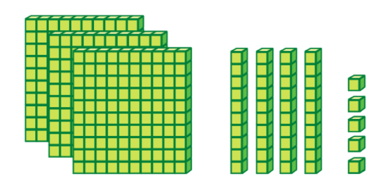
Số 345 gồm
3 trăm, 4 chục, 5 đơn vị
345
Ba trăm bốn mươi lăm
Trăm | Chục | Đơn vị
3
4
5

Slide 13


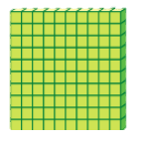


Số 156 gồm
1 trăm, 5 chục, 6 đơn vị
156
Một trăm năm mươi sáu
Trăm | Chục | Đơn vị
1
5
6

Slide 14
Số 462 gồm
4 trăm, 6 chục, 2 đơn vị
462
Bốn trăm sáu mươi hai
Trăm | Chục | Đơn vị
4
6
2

Slide 15
LUYỆN TẬP –
THỰC HÀNH

Slide 16


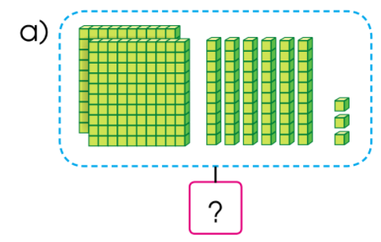
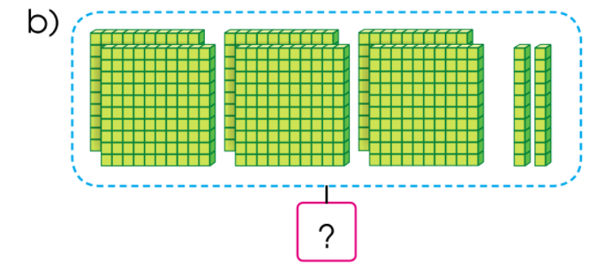
Số?
1
z
Trăm | Chục | Đơn vị
2
6
3
263
Trăm | Chục | Đơn vị
6
2
0
620

Slide 17
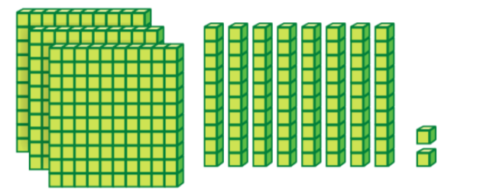
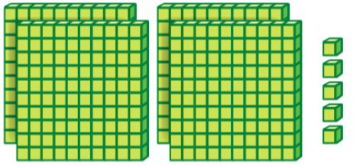
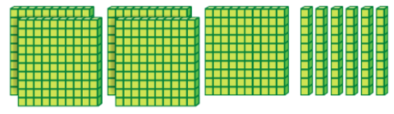
1
Thực hiện (theo mẫu):
 | Trăm | Chục | Đơn vị | Viết số | Đọc số
2
3
6
236
Hai trăm ba mươi sáu

Slide 18
z
Nói (theo mẫu):
3
Mẫu:
gồm 2 trăm 3 chục 6 đơn vị
236
127 gồm trăm chục đơn vị
360 gồm trăm chục đơn vị
802 gồm trăm chục đơn vị
7
2
?
1
?
?
6
0
3
?
?
?
0
2
?
?
?
8

Slide 19

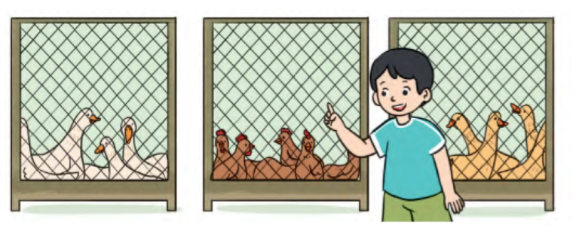

Chọn chữ đứng trước đáp án đúng:
4
z
Một hộ gia đình nuôi 3 trăm con gà, 9 chục con vịt và 8 con ngỗng. Hộ gia đình đó nuôi được tất cả số con gà, vịt, ngỗng là:
A. 389
B. 398
C. 938

Slide 20


Để có thể làm tốt các bài tập trên em nhắn bạn điều gì?
Bài học hôm nay em biết thêm được điều gì?

Slide 21
Tạm biệt và hẹn gặp lại các em ở tiết học sau.

